Slide 1
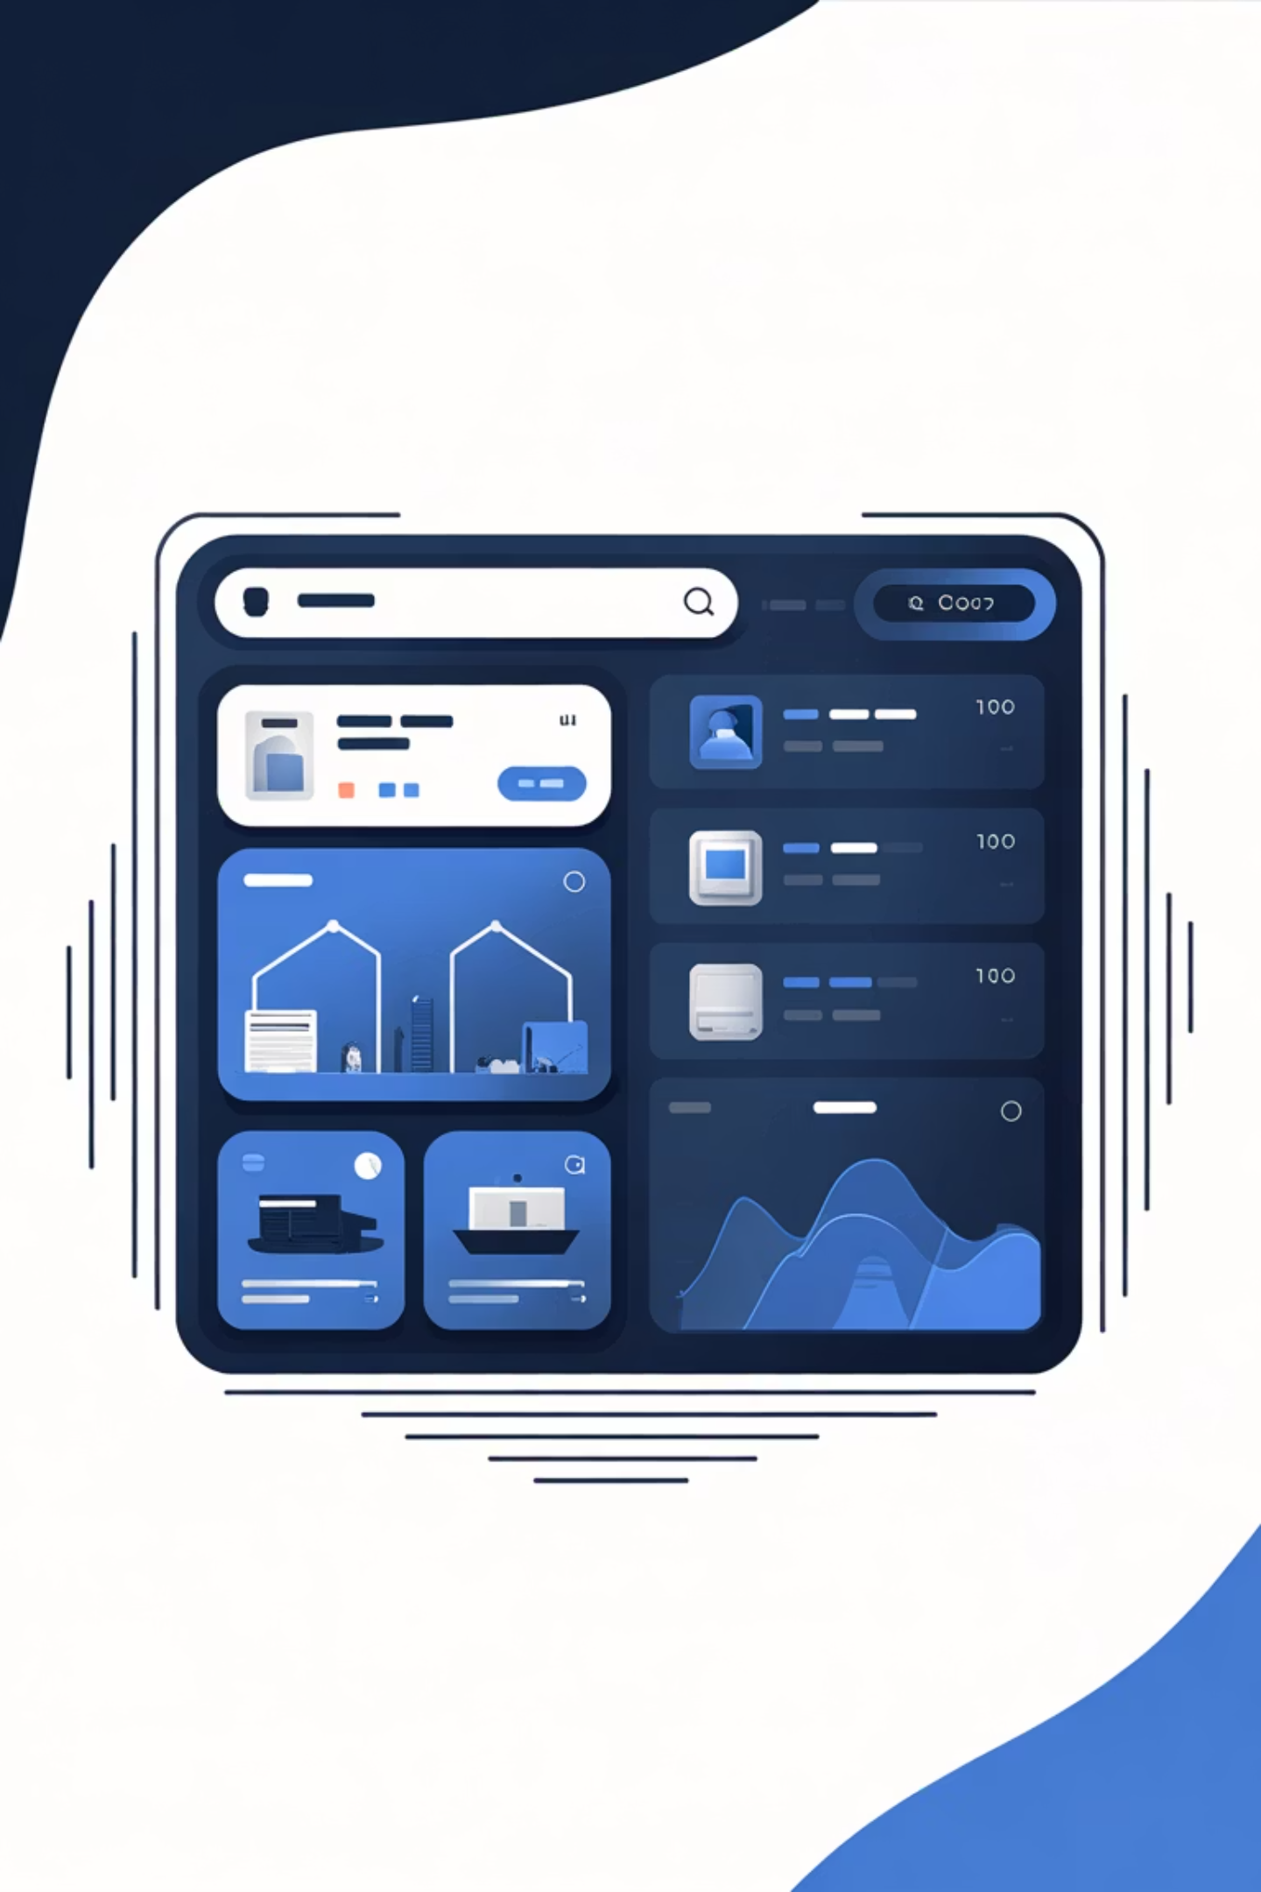
Aplicación de Gestión de Tienda con Python y Tkinter
Una solución profesional de escritorio que combina potencia, usabilidad y buenas prácticas de desarrollo para la gestión integral de comercios electrónicos.

Slide 2
Arquitectura Profesional: Modelo-Vista-Controlador
Diseño Robusto
Modelo
La aplicación implementa el patrón MVC con programación orientada a objetos, garantizando un código limpio, mantenible y escalable.
Gestión de datos y lógica de negocio
Esta separación de responsabilidades facilita la evolución del proyecto y el trabajo en equipo, permitiendo modificar la interfaz sin alterar la lógica de negocio.
Vista
Interfaz gráfica modular con Tkinter
Controlador
Coordinación entre modelo y vista

Slide 3
Interfaz Intuitiva y Modular
01
02
03
Productos
Clientes
Empleados
Catálogo completo con gestión de imágenes y precios
Base de datos de clientes con información de contacto
Registro de personal con fotografías y datos laborales
04
05
Órdenes
Detalles
Seguimiento de pedidos y transacciones comerciales
Análisis detallado de líneas de pedido y productos

Slide 4
Conexión Robusta con MySQL
Procedimientos Almacenados
CREATE
La aplicación utiliza procedimientos almacenados de MySQL para todas las operaciones CRUD, garantizando seguridad, rendimiento y consistencia en el acceso a datos.
Inserción segura de nuevos registros validados
READ
Este enfoque protege contra inyección SQL y centraliza la lógica de base de datos, facilitando el mantenimiento y las actualizaciones del esquema.
Consultas optimizadas con filtros y búsquedas
UPDATE
Modificación controlada con confirmación previa
DELETE
Eliminación segura con validación de integridad

Slide 5


Validación Estricta de Datos
Validación de Email
Expresiones regulares verifican el formato correcto de direcciones de correo electrónico, evitando errores de captura y garantizando comunicaciones efectivas.
Campos Numéricos
Control de tipos de datos asegura que precios, cantidades y valores monetarios sean siempre números válidos, previniendo errores de cálculo.
Fechas con Calendario
Integración con tkcalendar ofrece un selector visual intuitivo que elimina errores de formato y mejora la experiencia del usuario.

Slide 6

Gestión Visual de Imágenes
Imágenes en Productos y Empleados
Sistema completo de gestión de imágenes que permite cargar, visualizar y almacenar fotografías de productos y empleados directamente desde la aplicación.
Formatos soportados: JPG, PNG y GIF para máxima compatibilidad
Límite de tamaño: Máximo 5MB por imagen para optimizar rendimiento
Biblioteca PILLOW: Procesamiento y redimensionamiento automático de imágenes
Visualización integrada: Previsualización de imágenes en la interfaz

Slide 7
Exportación Profesional de Datos
Exportación a Excel
Exportación a PDF
Genera hojas de cálculo profesionales con openpyxl, incluyendo formato, encabezados y datos en tiempo real desde la base de datos.
Crea informes PDF con ReportLab, perfectos para compartir y archivar, con diseño personalizado y datos actualizados.
Ambas opciones extraen datos directamente de MySQL, garantizando informes siempre actualizados y precisos para análisis y presentaciones.

Slide 8




Experiencia de Usuario Refinada
Confirmaciones Inteligentes
Diálogos de confirmación antes de eliminar o actualizar registros, protegiendo contra pérdida accidental de datos
Temas Intercambiables
Modo claro y oscuro para adaptar la interfaz a las preferencias del usuario y reducir fatiga visual
Favicon Personalizado
Identidad visual profesional con icono personalizado en la barra de tareas y ventana de aplicación

Slide 9
Stack Tecnológico Completo
Python
Tkinter
Lenguaje base, potente y versátil
Interfaz gráfica nativa multiplataforma
MySQL
PILLOW
Base de datos relacional robusta
Procesamiento avanzado de imágenes
openpyxl
ReportLab
Generación de archivos Excel
Creación profesional de PDFs

Slide 10

Buenas Prácticas y Escalabilidad
Código Modular y Mantenible
100%
Organización profesional del proyecto con separación clara de responsabilidades en carpetas dedicadas para models, views, controllers y exportadores.
Modular
Código organizado en componentes independientes
Esta estructura facilita:
5★
Mantenimiento y depuración eficiente
Colaboración en equipo sin conflictos
Usabilidad
Escalabilidad para nuevas funcionalidades
Interfaz intuitiva y validaciones estrictas
Reutilización de componentes
Testing y validación automatizada
∞
Escalable
Arquitectura preparada para crecer

